Slide 1
需求工程项目评审
PRD-G17
组长：蒋家俊
副组长：厉佩强、李捷、周盛、朱秉

Slide 2
前言
经过5个月的艰苦奋斗，这个学期终于走到了终点，项目也到了最终评审的环节，我在此甚感欣慰。这个学期是一条跌宕起伏的路，九曲八歪，而我的小伙伴们，秉着不抛弃不放弃的精神，硬是扶着我走到了最后，在此我对我的兄弟们表示深深的感谢。
本项目虽然只是日后万千项目中的一个小小的模拟，却让我们明白了一个道理，需求不是你想要，想要就能要。今后在开启一个全新的项目的时候一定要好好审视需求。

Slide 3
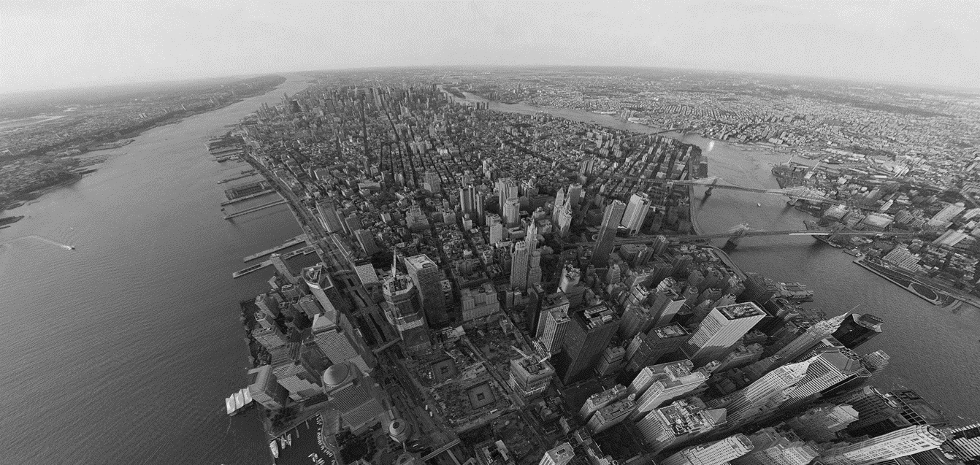
里程碑相关演示材料
详见github库

Slide 4
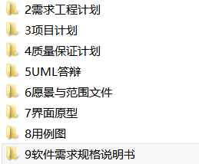
里程碑全部任务
总体上已经完成了大作业要求的全部里程碑任务，所有任务均按时完成，没有出现因为迟交而扣分的情况。

Slide 5
里程碑
项目章程
需求项目计划
项目会议
内部评审
版本管理
历史文档
内容完整，经过确认
项目计划采用了ISO需求工程模板，我觉得非常合适
每周1和周4准时召开项目会议，并附有会议记录和相应的录音，并富有成效。
各个里程碑都有内部评审记录，并且每次评审都有相应的修改和完善。详见会议记录。
使用github进行文档的版本管理，简直事半功倍。
所有需要保留的历史文档都进行了备份

Slide 6
里程碑
需求项目计划WBS
任务分配
甘特图
需求计划子计划
项目偏差
愿景与范围
涵盖项目的5个阶段、需求工程的2个阶段。详见甘特图
每个组员都分配了相应的任务，任务分配合理。
详见需求项目计划项目职责。
甘特图绘制准确，明确了项目的里程碑。
本项目包含了各类子计划，详见需求工程项目计划。
项目存在资源分配不平均和人员过载的情况，主要因为任务繁重，时间短暂引起。
采用了上下文图，内容完整。

Slide 7
用户群分类
我们对用户群进行了详细的分类，明确了各用户代表的职责作业，还留下了联系方式，并输出了用户群分类文档。
我们对每个用户进行了需求获取访谈，并对所有获取的需求进行了分析记录。

Slide 8
SRS
界面原型
用例文档
非功能需求
界面原型使用axure rp进行制作，原型完成以后深得各用户代表赞赏。
每个用户的需求和用例描述对应，并采用了《软件需求》p512的模板，该模板深得老师同学的赞赏。
SRS中单独列出了非功能需求，并对其进行了详细的描述。

Slide 9
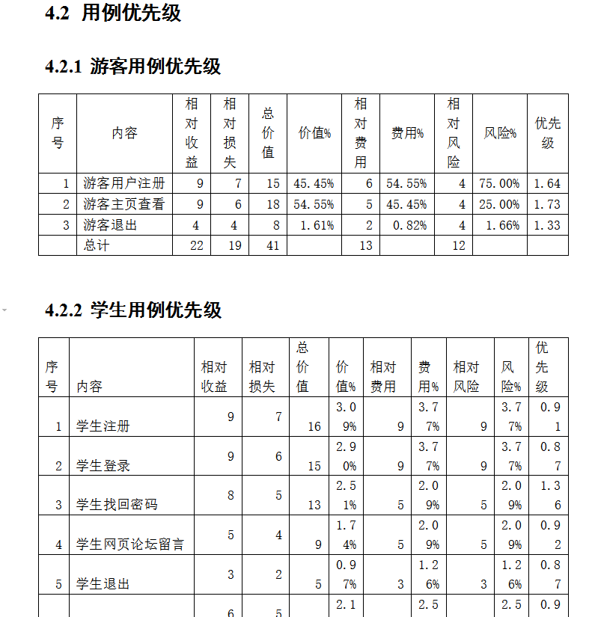
优先级打分和排序
优先级采用QFD算法。公式：优先级=（6*利益+4*损失）/（5*风险+5*费用）*权重比例（教师1、管理员1、学生为1，游客为0.2）。
该方法为大多数同学所采用。

Slide 10
不可行的需求
不存在
在我们组长英明的领导下，本项目没有产生不可行的需求，但我们做好了随时迎接不可行需求的准备。

Slide 11
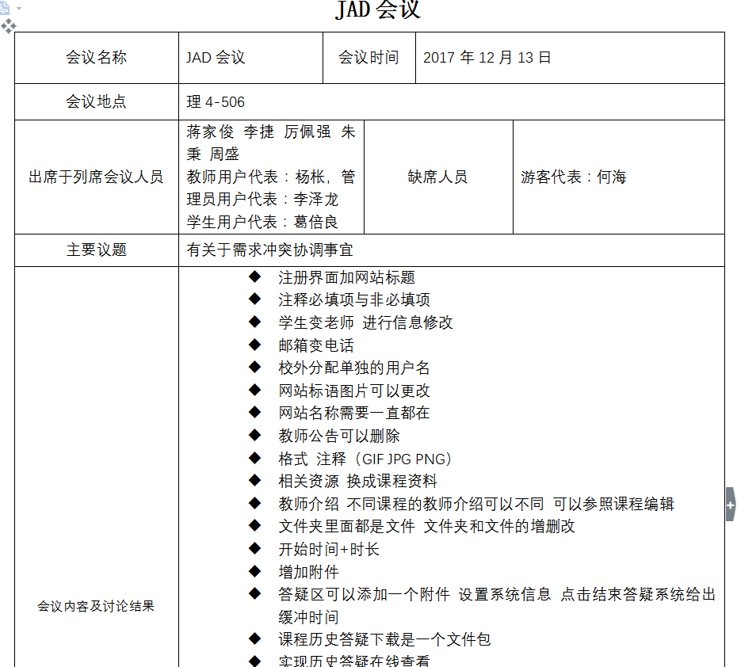
JAD会议
该会议开的非常愉快，且非常有效。会议记录十分完整。

Slide 12
SRS
移交项目
需求冲突
在给另一小组看了我们的需求项目之后，他们大加赞赏，并认为我们的需求定义非常清晰，可以轻松实现。
优先级排序不仅考虑了用户群分类，并且我们通过优先级排序解决了需求冲突。
SRS
数据字典
提交的SRS不仅内容完善，而且在达到要求下限的基础上，进行了完美的扩展。
我们的数据字典采用了书上的模板，定义的方法经过多次讨论和内部审核。
优先级排序
ER图
在给每个用户的需求进行优先级排序的基础上，我们又进行了全部用户需求的优先级排序。
在数据字典的基础上我们定义了ER图，实体联系和主键都十分清晰有效。

Slide 13
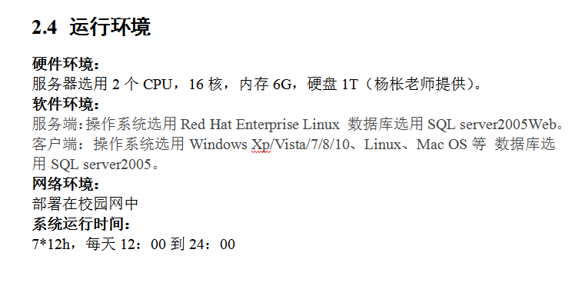
系统的实现环境和运行环境
我们的系统实现环境和运行环境，充分考虑了现有设备和网络环境的限制，并在条件允许的基础上选择了十分合理的硬件和软件机制。

Slide 14
SRS
需求来源
链接关系、索引关系
我们在SRS中对所有的需求都标识了相应的来源，以便区分不同用户的需求。
我们对需求的用例描述、测试用例、对话框图、活动图、界面原型和其他图之间建立了某种联系。

Slide 15
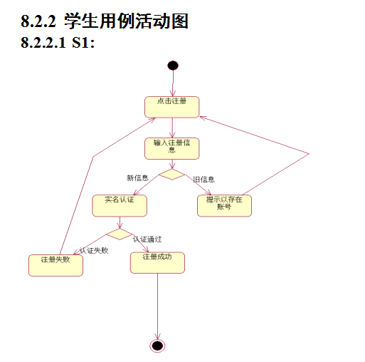
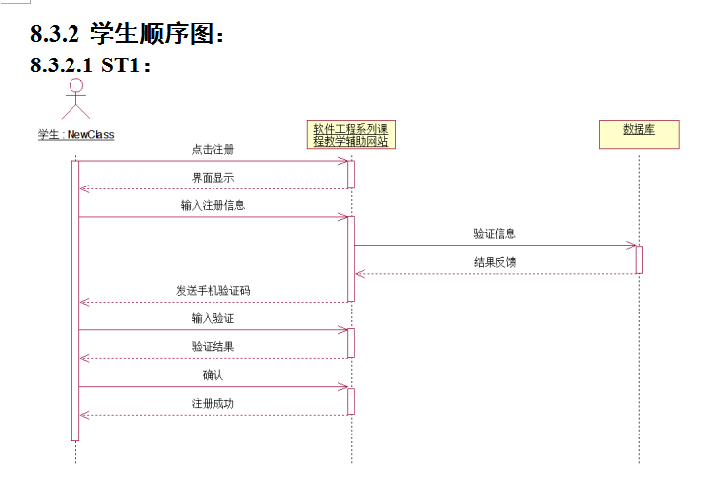
UML工具进行需求分析
我们用多种UML图示对需求进行了全面的分析和进一步的说明。并且这些图示都经过严格的内外部审核，保证与相应的需求对象匹配，以及描述准确。

Slide 16
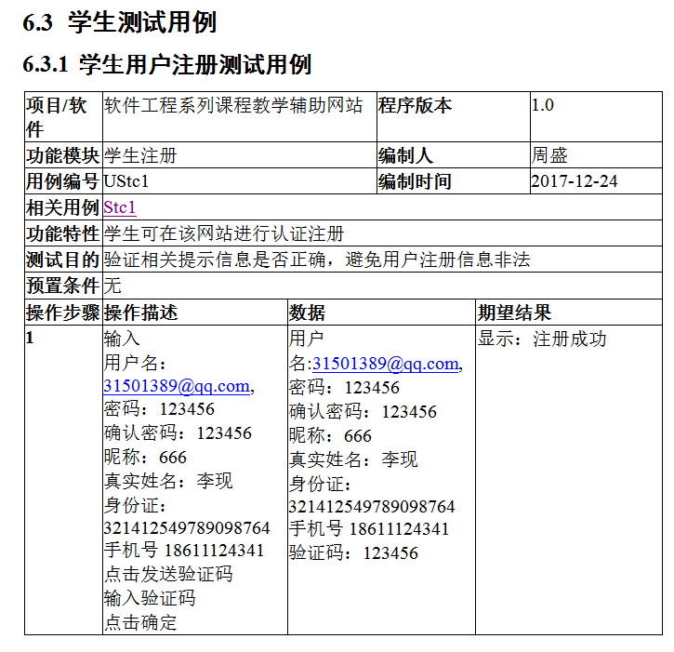
测试用例
测试用例采用黑盒测试的划分等价类方法进行编写，每个测试用例与相应的用例和需求相对应，可以独立验证每个需求。并且我们编写了将近130个测试用例，足够测试所有的用例需求。

Slide 17
SRS
用户手册
SRS内部评审
SRS内部评审
SRS1.0
为了便于SRS的理解和评审，我们提交了提交了初步的User Manual，并在后面进行了多次完善。
我们不仅对SRS进行了内部评审，而且还邀请了其他小组对我们的SRS进行评审，并取得了不错的成绩。
在评审完成后我们不仅留下了评审记录，而且在此基础上我们对评审中要求修改和改进的部分进行了记录和完善。
我们已经正式发布了SRS的基准版本，并且对其进行了配置管理。

Slide 18
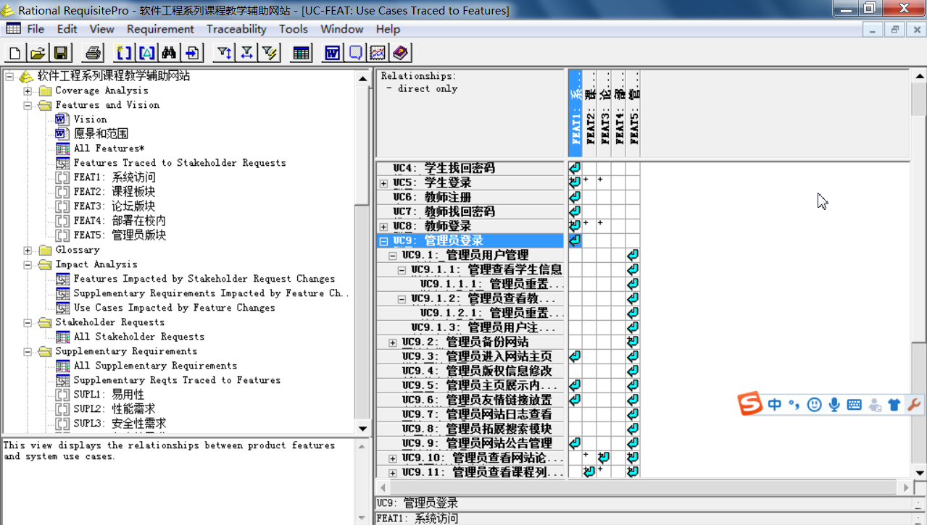
需求管理工具IBM Rational RequestPro
我们使用了需求管理工具IBM Rational RequestPro，几经波折，感谢老天我们终于学会了使用这个工具。我们已经把全部需求录入工具，并且建立了跟踪链接矩阵。

Slide 19
需求变更
CCB组织
需求变更申请
需求变更影响分析
变更影响
界面原型
针对项目的需求变化，组建了CCB小组，成员为5个助教。
针对用户的需求变化，我们制订了需求变更申请表，详细的说明了需求变更的相关内容。
采用了需求变更管理工具对用户的需求变化进行了需求变更影响分析，并输出了相应报告。
影响任务的执行顺序、依赖性、工作量或进度（待增加）
界面原型是一个庞大的工程，需要耗费大量时间，我们的界面原型达到了超保真的效果。

Slide 20
界面原型
我们的界面原型在pc端进行设计的基础上，还充分考虑到了移动端访问时出现的问题。所以我们的系统不仅可以在pc上也可以在手机上通过浏览器进行访问，而且在移动端访问的时候界面会自动适应手机屏幕的大小，以到达适应不同移动设备的需求。
在项目阶段性工作中，后续设计，开发，部署，测试等阶段的计划性安排都已经完成，非常遗憾的是，由于时间紧迫我们并没有进行课程作业要求的工作阶段之外的工作，对此我们表示非常的抱歉。

Slide 21
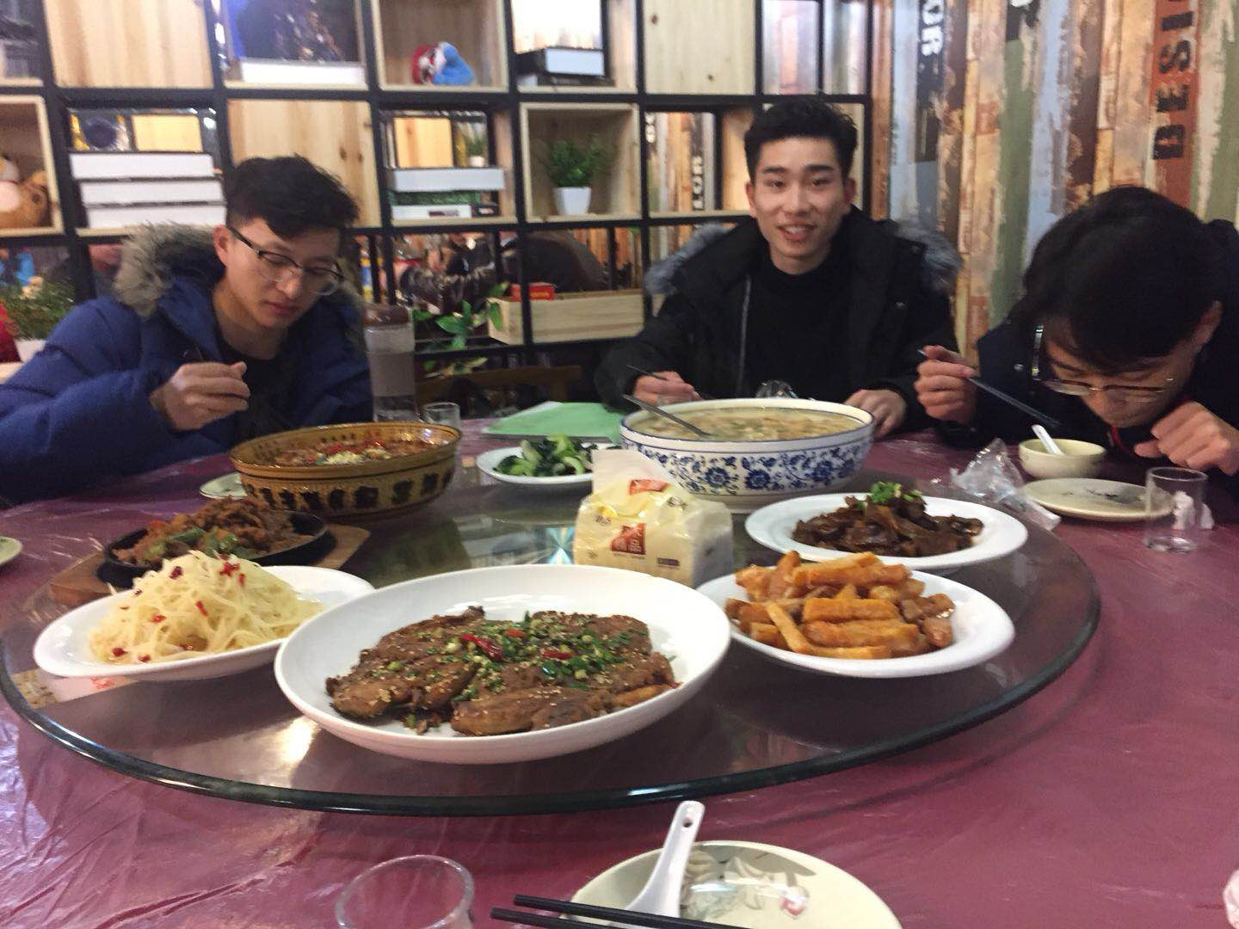
Team Building
在2017年12月的某个夜晚，我们的组长蒋家俊先生，带着他的家人和我们其他小组成员进行了一次非常愉快的Team Building，这不仅燃起了我们将本项目进行到底的斗志，还让我们小组各成员之间更加交心，更加认识对方，也为彼此之间建立深厚的友谊打下了坚实的基础。

Slide 22
项目总结
待定

Slide 23
THANK YOU

